Slide 1

Ministerio de Educación y Deportes
Analistas del Conocimiento
Dimensión Programador

Slide 2
Estructura modular del trayecto curricular de la figura profesional del Programador
Módulo | Horas Dictado | Horas PP | Total
Técnicas de Programación | 120 | 80 | 200
Programación Orientada a Objetos | 150 | 90 | 240
Base de Datos | 70 | 50 | 120
Desarrollo de Software | 24 | 3 | 27
Total | 364 | 223 | 587

Slide 3

Capacidades esperadas para la Certificación de Analista del Conocimiento - Dimensión Programador
1. Construir código de programación de acuerdo a especificaciones.
El Programador interpreta las especificaciones de requisitos y de diseño de las asignaciones a programar, comprendiendo en su contexto inmediato, cuál es el problema a resolver, determinando el alcance del problema y convalidando su interpretación a fin de identificar aspectos faltantes.
Desarrolla algoritmos que den soluciones a los problemas asignados o derivados de los mismos, procurando tener un código eficiente, documentado, fácil de entender y mantener. Efectúa pruebas de unidad al código construido para asegurar que cumpla con las especificaciones recibidas.

Slide 4
Capacidades esperadas para la Certificación de Analista del Conocimiento - Dimensión Programador
2. Interpretar especificaciones de diseño que le permitan construir el código en el contexto del desarrollo de software en el que participa.
El Programador recibe las especificaciones y analiza el problema a resolver; interpreta el material recibido y clarifica eventuales malas interpretaciones o desacuerdos convalidando su interpretación con los miembros del equipo de proyecto que correspondan.
Debe ser analítico y tener capacidad de abstracción, para poder comprender las especificaciones, observando reglas de los lenguajes de modelado en la que estas especificaciones están expresados. También deberá describir en sus propios términos el problema, identificar puntos ambiguos, aspectos faltantes o eventuales contradicciones entre distintos requisitos a cumplir o inconsistencias entre estos y otros aspectos conocidos del producto.

Slide 5
Capacidades esperadas para la Certificación de Analista del Conocimiento - Dimensión Programador
3. Dimensionar su trabajo en el contexto del proyecto de desarrollo de software.
El Programador como parte integrante de un equipo de proyecto debe poder estimar el esfuerzo que necesita para realizar un trabajo que le fue asignado. Para ello deberá procurarse la información que necesite para dimensionar el trabajo, considerando la utilización de recursos de los que disponga para ser productivo, por ejemplo, utilización de bibliotecas de componentes, aplicación de patrones, entre otros.

Slide 6
Capacidades esperadas para la Certificación de Analista del Conocimiento - Dimensión Programador
4. Realizar pruebas unitarias y de sistemas. Verificar el código desarrollado, utilizando revisiones técnicas.
El Programador determina las necesidades de cobertura de las pruebas, en función de las características y definiciones de calidad definidas para el producto, identifica las clases de equivalencia de datos utilizados internamente o intercambiados y ejecuta los casos de prueba.
Realiza las pruebas correspondientes, registrando los datos y resultados alcanzados, así como las acciones correctivas realizadas para solucionar los defectos encontrados.
Realizar revisiones técnicas los productos de trabajo construidos por pares del mismo equipo de desarrollo o de otros equipos.

Slide 7
Capacidades esperadas para la Certificación de Analista del Conocimiento - Dimensión Programador
5. Analizar Errores de código
El Programador relaciona resultados incorrectos con los datos o porciones de código que los originaron, analiza estos datos y/o partes del código que causaron el mal funcionamiento y determina el tipo de corrección o reemplazo requeridos; verifica que la corrección y/o reemplazo solucionen el mal funcionamiento o la salida de resultados erróneos.

Slide 8
Capacidades esperadas para la Certificación de Analista del Conocimiento - Dimensión Programador
6. Utilizar estructuras de datos vinculadas con las aplicaciones desarrolladas o a desarrollar.
El Programador conoce la estructura de los datos, su organización, la relación entre entidades y su uso en las aplicaciones desarrolladas o por desarrollar.
También consulta a pares y al líder del equipo de proyecto para reflexionar y recibir ayuda que le permita resolver problemas relacionados con el manejo de los datos. También aporta sus conocimientos a otros.

Slide 9
Capacidades esperadas para la Certificación de Analista del Conocimiento - Dimensión Programador
7. Elaborar documentación técnica de acuerdo con los requerimientos funcionales y técnicos recibidos.
El Programador realiza la documentación describiendo qué hace cada parte del código y por qué se incluyen, qué datos o situación lo originaron; registros y evidencias de las actividades realizadas y de los incidentes observados, debiendo identificar cada versión de acuerdo a estándares establecidos dentro del equipo de desarrollo.

Slide 10
Capacidades esperadas para la Certificación de Analista del Conocimiento - Dimensión Programador
8. Integrar un equipo en el contexto de un Proyecto de Desarrollo de Software.
El desarrollo de software es una actividad social, que se desarrolla principalmente en equipo, en consecuencia, el Programador debe poder integrarse en un equipo de trabajo, sea este un contexto de proyecto de gestión tradicional o de gestión ágil.
Debe poder manejar su entorno personal y el entorno laboral donde se insertará.

Slide 11
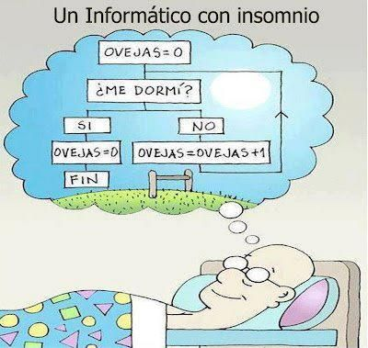
Módulo: Técnicas de Programación

Slide 12
Capacidades Profesionales a las que contribuye el Módulo de Técnicas de Programación
Interpretar las especificaciones de diseño o requisitos de las asignaciones a programar, comprendiendo en su contexto inmediato cuál es el problema a resolver.
Determinar el alcance del problema y convalidar su interpretación a fin de identificar aspectos faltantes.
Desarrollar algoritmos que dan soluciones a los problemas asignados o derivados de los mismos.

Slide 13
Prácticas formativas de Carácter Profesionalizante
Práctica de resolución de una situación problemática, real o simulada de acuerdo a especificaciones de diseño, desarrollando algoritmos que den solución a problemas específicos.

Slide 14
Contenidos
Bloques de contenidos | Prácticas formativas Profesionalizantes
Visión de Sistemas- Visión de Procesos. Visión de Sistema de Información. Ciclo de vida del Sistema de Información. Metodologías para su desarrollo. Concepto de Intérpretes y compiladores. Criterios de diseño y de implementación de lenguajes de programación. Nociones básicas de semántica formal. Algoritmo: secuencia ordenada de pasos que resuelve un problema concreto. Programa. Lenguajes de Programación. Implementación del algoritmo en un lenguaje de programación. Definición y análisis de problemas del campo informático. Datos de entrada y salida, relación entre ellos Variables y constantes Operadores relacionales y lógicos Operadores aritméticos Concepto de algoritmo | Abordaje del concepto de hardware y software. Algoritmos y Programas. Abordaje del concepto de software libre referido a las cuatro libertades de los usuarios: usar el programa con cualquier propósito; estudiar el funcionamiento del programa y adaptarlo a las necesidades; distribuir copias y mejorar el programa y hacer públicas las mejoras. El software propietario: referido a su prohibición para su uso, redistribución o modificación, o que requiere permiso expreso del titular del software. Conceptualización de software libre en cuanto a la disponibilidad de las especificaciones técnicas, el modo en que el usuario puede crear una réplica o intervenirlo, y la libertad de la documentación y del software (los controladores) que lo acompañan y que permiten su utilización. Abordaje del concepto de proyecto de desarrollo de software para contextualizar. Abordaje del concepto de algoritmo como resultante de la sistematización del problema.

Slide 15
Contenidos
Bloques de contenidos | Prácticas formativas Profesionalizantes
Desarrollo de algoritmos: Técnicas de diseño de algoritmos Herramientas para diseño de algoritmos Resolución de Problemas y Algoritmos Estructuras de Control. Recursividad. Eventos. Excepciones. Concurrencia. Estructuras de Datos. Tipos de Datos: Abstractos, recursivos. Representación de Datos en Memoria. Estrategias de implementación. Manejo de Memoria en Ejecución. Algoritmos fundamentales, recurrido, búsqueda, ordenamiento y actualización. Pilas, Colas y Listas Diagramas Estructuras de programación Estructura secuencial: Características. Definición de variables Estructura alternativa: Características. Expresiones lógicas Estructura repetitiva o iterativa Características. Fases de un programa iterativo Pruebas de escritorio y depuración | Selección y resolución de problemas de baja complejidad del campo informático, incrementando luego el grado de complejidad hasta localizar un dato en un arreglo enfatizando en la complejidad del problema. Diseño del algoritmo desde lo más genérico a lo más particular por medio de sucesivos refinamientos y mejoras. Abordaje de la resolución de problemas de creciente complejidad mediante algoritmos eficientes. Abordaje de las estructuras de programación iniciando por la secuencial, entendiendo a este tipo de estructura como fundamento para mejorar la comprensión de las demás. Combinación de estructuras de programación. Armado y comprobación de prueba de escritorio de acuerdo al grado de dificultad del algoritmo sobre el que se realiza la prueba. Asociación del concepto de codificación con el concepto de algoritmo con el fin de resolver situaciones problemáticas por medio de la computadora. Uso de lenguajes gráficos en la etapa de programación/codificación, para crear animaciones, juegos interactivos, etc.

Slide 16
CONSTRUCCIÓN DE UN PROGRAMA:
Definición del Problema
Análisis del Problema
Diseño del Algoritmo
Codificación
Prueba y Depuración
Pruebas de Escritorio.
Pruebas ayudadas con Programas de Desarrollo
Diagramas de Flujo
Pseudocódigo
Notes:
Recordemos que no es lo mismo grabar los datos en memoria que grabarlos en el disco duro
en la RAM podemos hacerlo utilizando dos elementos, llamados: variables y constantes.
Podría decirse que tanto las variables como las constantes, son direcciones de memoria con un valor,
ya sea un número, una letra, o valor nulo (cuando no tiene valor alguno, se denomina valor nulo).
Permiten almacenar temporalmente datos en la computadora para luego poder realizar cálculos y operaciones con los mismos.
Al almacenarlos en memoria, podemos nombrarlos: se dice que la variable nos devuelve el valor almacenado.

Slide 17

Diseño de Algoritmos
Recuerda plantear el Pseudocódigo, el Diagrama de Flujo y las Pruebas de Escritorio

Slide 18

Elementos Informáticos
SOFTWARE
Conjunto de:
Programas
Procedimientos
Reglas
Documentación
Datos

Slide 19
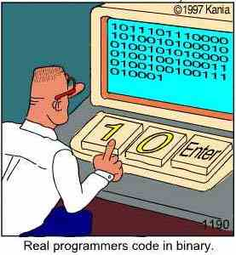

Elementos Informáticos
PROGRAMAS <- LENGUAJES DE PROGRAMACIÓN
ANTES
AHORA

Slide 20

Elementos Informáticos
CONSTRUCCIÓN DEL SOFTWARE
PROCESO DE CONSTRUCCIÓN DEL SOFTWARE
Notes:
Un proceso de desarrollo de software es una secuencia estructurada de actividades que conduce a la obtención de un producto de
software. En definitiva, un proceso define quién está haciendo qué, cuándo y cómo alcanzar un determinado objetivo.

Slide 21
Elementos Informáticos
ACTIVIDADES DEL PROCESO DE CONSTRUCCIÓN DEL SOFTWARE
Especificación del software.
Desarrollo del software.
Validación del software.
Evolución del software.
Notes:
Requerimientos – Análisis – Diseño – Implementación (Programación) – Prueba – Despliegue

Slide 22
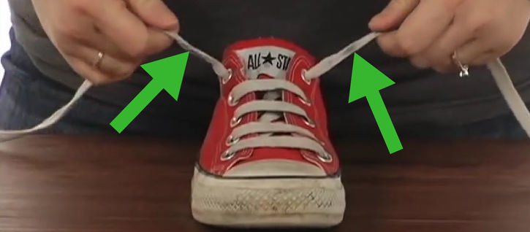
Diseño de Algoritmos
ALGORITMO -> PROGRAMA
Notes:
Algoritmo: un algoritmo es un método para resolver un problema, que consiste en la realización de un
conjunto de pasos lógicamente ordenados tal que, partiendo de ciertos datos de entrada, permite
obtener ciertos resultados que conforman la solución del problema 1. Ponerme las zapatillas.
2. Agarrar los cordones con ambas manos.
3. Hacer el primer nudo.
4. Hacer un bucle con cada uno de los cordones.
5. Cruzar los dos bucles y ajustar.
6. Corroborar que al caminar los cordones no se sueltan y la zapatilla se encuenta correctamente atada.
Programa: traducir dicho algoritmo en un conjunto de instrucciones, entendibles por la computadora, que le indican a la misma lo que debe
hacer; este conjunto de instrucciones conforma lo que se denomina, un programa.

Slide 23
Diseño de Algoritmos
EJEMPLO ELEMENTOS DE UN ALGORITMO
Obtención del área de un rectángulo:
Altura: 5 cm
Base: 10 cm
1. Salida: área
Fórmula del área: base x altura.
2. Entradas de datos:
Dato de Entrada 1: altura: 5 cm
Dato de Entrada 2: base: 10 cm
3. Proceso:
área = base * altura -> área = 50
5 cm
10 cm

Slide 24
Diseño de Algoritmos
REPRESENTACIÓN DE ALGORITMOS
Diagrama de Flujo
Nombre del Símbolo | Representación del Símbolo | Función
Inicio/Final |  | Representa el comienzo o la finalización de un algoritmo.
Entrada |  | Representa la entrada de datos por medio de un dispositivo de entrada.
Proceso |  | Representa una operación como puede ser una operación matemática, una declaración de una variable o una asignación de una variable a un valor, etc.
Decisión |  | Representa una condición: realiza comparaciones entre distintos valores. Al evaluar dicha condición puede dar como resultado dos posibles valores: verdadero o falso, en función de que si esa condición se cumple o no.
Salida |  | Representa la salida de datos o resultados. Sirve para representar los mensajes que el sistema le muestra al usuario por pantalla.

Slide 25
Diseño de Algoritmos
REPRESENTACIÓN DE ALGORITMOS
Pseudocódigo
INICIO restaEnteros
ENTERO numero1
ENTERO numero2
IMPRIMIR “Ingrese el primer número”
IMPRIMIR “Ingrese el segundo número”
ENTERO resta = numero1-numero2
IMPRIMIR “El resultado de la resta es” + resta
FIN
Notes:
Explicar, declaración de variables, asignación de valores, condicional si?

Slide 26
Diseño de Algoritmos
VALIDACIÓN DE ALGORITMOS
Ejemplo para: restaEnteros
Pruebas de Escritorio
Sirve para validar un algoritmo, utilizando datos reales.
Consiste en hacer seguimiento de un algoritmo recorriendo las sentencias secuencialmente, simulando el funcionamiento de la computadora.
Se debe identificar las variables de entrada, cuáles son las variables auxiliares y cuáles son las variables de salida.
A medida que se van recorriendo las líneas se anotan en una tabla auxiliar los valores que van tomando las variables.
Entrada
Numero1 (entero) | Numero2 (entero)
10 | 2
200 | 50
Salida
Resta (entero)
10-2 = 8
200-50=150
Notes:
Explicar, declaración de variables, asignación de valores, condicional si?

Slide 27
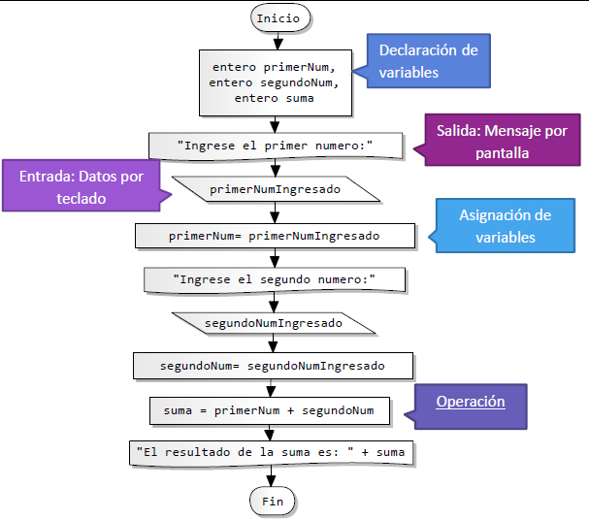
Diseño de Algoritmos
EJEMPLO
Definir un algoritmo que permita realizar una suma de dos números enteros. El usuario deberá ingresar primero un número, luego el siguiente número, y el sistema arrojará el resultado correspondiente.
Pseudocódigo
Diagrama de Flujo
INICIO
entero primerNum;
entero segundoNum;
entero suma;

Slide 28
Diseño de Algoritmos
EJEMPLO
Pseudocódigo
IMPRIMIR: “Ingrese el primer número:”
TOMAR: primerNumIngresado;
PrimerNum=primerNumIngresado
Diagrama de Flujo

Slide 29
Diseño de Algoritmos
EJEMPLO
Pseudocódigo
Diagrama de Flujo
IMPRIMIR: “Ingrese el segundo número”
TOMAR: segundoNumIngresado;
SegundoNum=segundoNumIngresado
Suma=primerNum+segundoNum;
IMPRIMIR: “El resultado de la suma es:” + suma
FIN

Slide 30
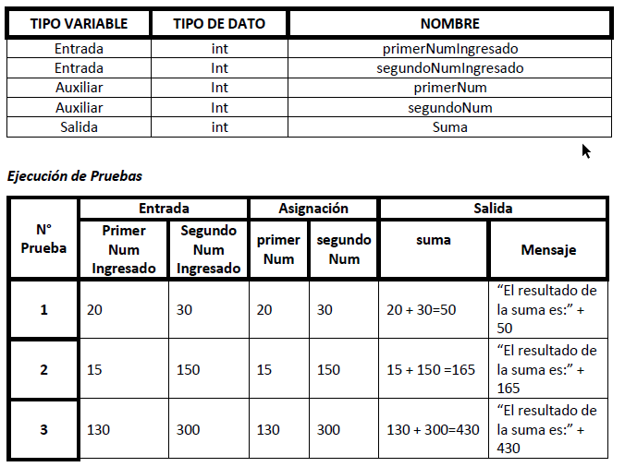
Diseño de Algoritmos
EJEMPLO
Prueba de Escritorio
INICIO
int primerNum;
int segundoNum;
int suma;
IMPRIMIR: “Ingrese el primer número:”
TOMAR: primerNumIngresado;
PrimerNum=primerNumIngresado
IMPRIMIR: “Ingrese el segundo número”
TOMAR: segundoNumIngresado;
SegundoNum=segundoNumIngresado
Suma=primerNum+segundoNum;
IMPRIMIR: “El resultado de la suma es:” + suma
FIN

Slide 31
Desarrollo de Programas
ESTRUCTURAS DE CONTROL
Repetitivas
Mientras - While
INICIO
BOOLEANO tanqueLleno = falso
MIENTRAS (tanqueLleno == falso)
HACER:
llenar tanque
FIN_MIENTRAS
FIN
Notes:
Puede que la acción / instrucciones no se ejecuten ninguna vez.

Slide 32
Desarrollo de Programas
ESTRUCTURAS DE CONTROL
Repetitivas
Hacer Mientras – Do While
INICIO
BOOLEANO llegadaColectivo=false;
HACER: esperar en la parada
MIENTRAS (llegadaColectivo == false)
FIN_MIENTRAS
FIN
Notes:
Se realiza la acción al menos una vez.

Slide 33
Desarrollo de Programas
ESTRUCTURAS DE CONTROL
Repetitivas
Para - For
INICIO
PARA (ENTERO RUEDA = 1; RUEDA <= 4; RUEDA++)
inflar_rueda (RUEDA)
FIN_PARA
FIN
1. inflar_rueda (1)
2. inflar_rueda (2)
3. inflar_rueda (3)
4. inflar_rueda (4)

Slide 34
Desarrollo de Programas
Recursividad
Un algoritmo recursivo es aquel que utiliza una parte de sí mismo como solución al problema.
La otra parte generalmente es la solución trivial, es decir, aquella cuya solución será siempre conocida.
Factorial (x)
SI (x == 1 OR x == 0)
ENTONCES:
DEVOLVER 1
SINO:
DEVOLVER x * Factorial (x-1)
FIN_SI

Slide 35
Desarrollo de Programas
ESTRUCTURAS DE DATOS
Pilas
Colas
Listas
3
2
1
Operaciones
COLOCAR.
OBTENER.
1 | 2 | 3 | 4 | 5
a | b | c | d | e
0 | 1 | 2 | 3 | 4

Slide 36
Desarrollo de Programas
ESTRUCTURAS DE DATOS
Listas
Lista = Array
Los elementos de una lista deben ser del mismo tipo de dato.
Zero-based -> Índices
La cantidad de elementos total = Length será igual al número del último elemento más 1.
a | b | c | d | e
0 | 1 | 2 | 3 | 4
Longitud = Length= 5

Slide 37
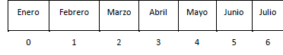
Desarrollo de Programas
ESTRUCTURAS DE DATOS
Longitud = Length= 7
Listas
INICIO
LISTA mesesDelPrimerSemestre
OBTENER(mesesDelAño, 0) -> ENERO
OBTENER(mesesDelAño, 6)-> JULIO OBTENER(mesesDelAño, 12) -> ERROR
FIN
INICIO
LISTA mesesDelAño
COLOCAR(mesesDelAño, 0, “enero”) COLOCAR(mesesDelAño, 3, “abril”)
COLOCAR(mesesDelAño, 7, “agosto”) -> ERROR
FIN

Slide 38
Desarrollo de Programas
ESTRUCTURAS DE DATOS
Pilas
Se denominan también: LIFO Last In First Out-> Primero en entrar último en salir.
De esta forma los últimos elementos en ser extraídos serán los que estén ubicados en la parte superior de la estructura.
Las operaciones básicas de las pilas son dos:
● APILAR (PUSH, colocar un elemento al principio)
● DESAPILAR (POP, obtener el último elemento colocado)
3
2
1

Slide 39
Desarrollo de Programas
ESTRUCTURAS DE DATOS
Pilas
INICIO
PILA sillaDelDormitorio
APILAR (sillaDelDormitorio, “buzo”)
APILAR (sillaDelDormitorio, “jeans”)
APILAR (sillaDelDormitorio, “remera”)
FIN
remera
jeans
buzo
jeans
buzo
buzo

Slide 40
Desarrollo de Programas
ESTRUCTURAS DE DATOS
Pilas
INICIO
PILA sillaDelDormitorio
DESAPILAR(sillaDelDormitorio)
DESAPILAR(sillaDelDormitorio) DESAPILAR(sillaDelDormitorio) DESAPILAR(sillaDelDormitorio)
FIN
remera
remera
jeans
buzo
jeans
jeans
buzo
buzo
buzo

Slide 41
Desarrollo de Programas
ESTRUCTURAS DE DATOS
Colas
Se denominan también: FIFO -> First In First Out), debido a que el primer elemento en entrar será también el primero en salir.
Las operaciones básicas de las pilas son dos:
ENCOLAR (PUSH, agregar) se realiza por un extremo.
DESENCOLAR (POP, extraer) se realiza por el otro extremo.
1 | 2 | 3 | 4 | 5

Slide 42
Desarrollo de Programas
ESTRUCTURAS DE DATOS
Colas
INICIO
COLA cajaDelSupermercado
ENCOLAR (cajaDelSupermercado, “Judith”)
ENCOLAR (cajaDelSupermercado, “Candelaria”)
ENCOLAR (cajaDelSupermercado, “Joaquín”)
FIN
Judith
Judith | Candelaria
Judith | Candelaria | Joaquín

Slide 43
Desarrollo de Programas
ESTRUCTURAS DE DATOS
Colas
INICIO
COLA cajaDelSupermercado
DESENCOLAR(cajaDelSupermercado) DESENCOLAR(cajaDelSupermercado) DESENCOLAR(cajaDelSupermercado) DESENCOLAR(cajaDelSupermercado) -> ERROR
FIN
Judith | Candelaria | Joaquín
Candelaria | Joaquín
Joaquín

Slide 44
Desarrollo de Programas
ESTRUCTURAS DE DATOS
Son estructuras no lineales.
Un árbol consta de un conjunto finito de elementos, denominados nodos y un conjunto finito de líneas dirigidas, denominadas ramas, que conectan los nodos.
El número de ramas asociado con un nodo es el grado del nodo.
Árboles
W
A
B
C
D
E

Slide 45
Desarrollo de Programas
ALGORITMOS FUNDAMENTALES
De Ordenamiento
De Búsqueda
De Recorrido

Slide 46
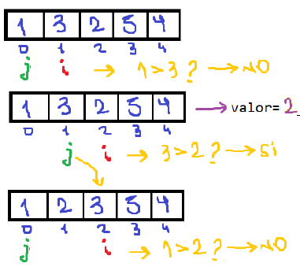
Desarrollo de Programas
https://www.youtube.com/
watch?v=5kVQ8kf52K4
ALGORITMOS FUNDAMENTALES
De Ordenamiento
1º ITERACIÓN
Ordenamiento por inserción
2º ITERACIÓN

Slide 47
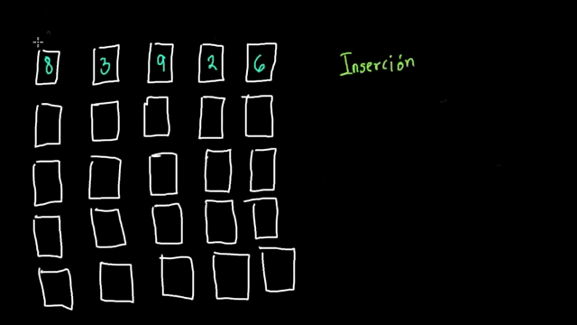
Desarrollo de Programas
https://www.youtube.com/
watch?v=5kVQ8kf52K4
ALGORITMOS FUNDAMENTALES
De Ordenamiento
Ordenamiento por inserción

Slide 48
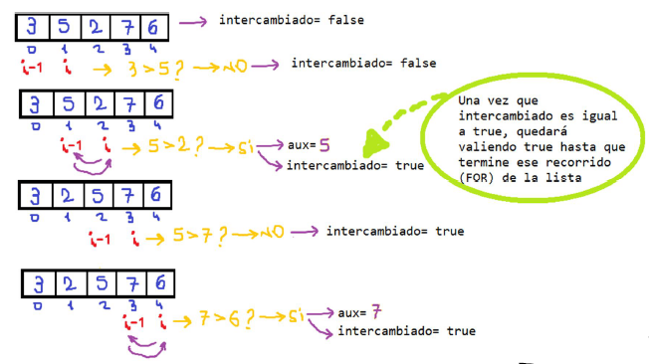


Desarrollo de Programas
https://www.youtube.com/
watch?v=L3d48etbseY
ALGORITMOS FUNDAMENTALES
1º ITERACIÓN
De Ordenamiento
Algoritmo de la burbuja
Este algoritmo consiste en comparar cada elemento de la lista con el siguiente (por parejas), si no están en el orden correcto, se intercambian entre sí sus valores.
El valor más pequeño flota hasta el principio de la lista.

Slide 49

Desarrollo de Programas
https://www.youtube.com/
watch?v=L3d48etbseY
ALGORITMOS FUNDAMENTALES
De Ordenamiento
Algoritmo de la burbuja

Slide 50
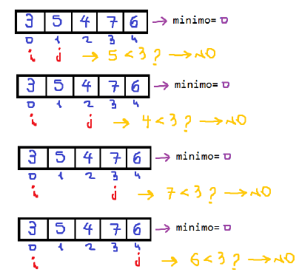
Desarrollo de Programas
https://www.youtube.com/
watch?v=l0YwcUJB3vo
ALGORITMOS FUNDAMENTALES
1º ITERACIÓN
De Ordenamiento
Ordenamiento por Selección
Similar al método de la burbuja.
Primero recorre toda la lista buscando el menor/mayor de todos los elementos.
En la siguiente iteración se recorre nuevamente la lista pero comenzando en el segundo elemento.

Slide 51
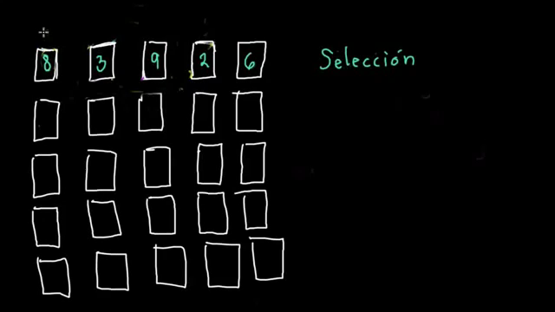
Desarrollo de Programas
https://www.youtube.com/
watch?v=l0YwcUJB3vo
ALGORITMOS FUNDAMENTALES
De Ordenamiento
Ordenamiento por Selección

Slide 52
Desarrollo de Programas
ALGORITMOS FUNDAMENTALES
De Ordenamiento
Este tipo de algoritmos se basa en la técnica "divide y vencerás”.
Pasos del algoritmo:
Elegir el elemento pivote.
Resituar los demás elementos de la lista a cada lado del pivote, de manera que a un lado queden todos los menores que él, y al otro los mayores. En este momento, el pivote ocupa exactamente el lugar que le corresponderá en la lista ordenada.
La lista queda separada en dos sublistas, una formada por los elementos a la izquierda del pivote, y otra por los elementos a su derecha.
Repetir este proceso para cada sublista mientras éstas contengan más de un elemento.
Algoritmo Quick-sort

Slide 53

Desarrollo de Programas
ALGORITMOS FUNDAMENTALES
De Búsqueda
La búsqueda de un elemento dado en una lista.
Tarea muy usual.
Dos algoritmos típicos que realizan esta tarea son:
Búsqueda secuencial -> LISTAS NO ORDENADAS
Búsqueda binaria o dicotómica. -> LISTAS ORDENADAS

Slide 54
Desarrollo de Programas
ALGORITMOS FUNDAMENTALES
De Búsqueda
Recorre secuencialmente la lista: Comienza en la primera posición de la lista y se detiene cuando encuentra el elemento buscado o bien se alcanza el final de la lista sin haberlo encontrado.
Búsqueda secuencial
INICIO busquedaSecuencial (L: lista de alumnos, a: alumno buscado )
ENTERO n = longitud(L)
BOOLEAN seEncontró= falso; // si es el alumno a.
PARA (ENTERO i = 1; i < n - 1; i++)
SI (L[i] == a)
ENTONCES: seEncontró = verdadero;
FIN_SI
FIN_PARA
FIN
María | Luis | Juan | Alan | Sofía
0 | 1 | 2 | 3 | 4

Slide 55
Desarrollo de Programas
ALGORITMOS FUNDAMENTALES
Buscamos el Nº 19
De Búsqueda
Definir: izq, der, medio
Búsqueda Binaria
Se dispone de una lista ordenada.
Aprovecha que la lista está ordenada para ir disminuyendo el espacio de búsqueda.

Slide 56
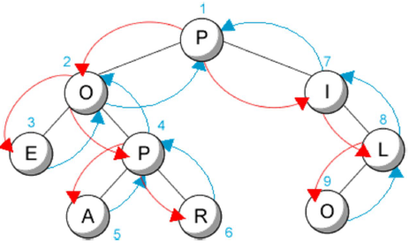
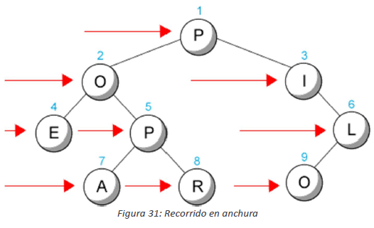
Desarrollo de Programas
ALGORITMOS FUNDAMENTALES
De Recorrido
RECORRIDO EN PROFUNDIDAD
RECORRIDO EN ANCHURA

Slide 57

Módulo: Programación Orientada a Objetos

Slide 58
Contenidos
Bloques de contenidos | Prácticas formativas Profesionalizantes
Programación Orientada a Objetos El modelo de objetos Conceptos de Clase y objeto Atributos y métodos Estado y comportamiento Mensaje entre objetos. Encapsulamiento de la información Niveles de acceso Tiempo de vida de los objetos. Abstracción y modularización. Herencia Especialización vs generalización Superclase y subclase Clases abstractas Polimorfismo y sobrecarga de operadores Construcción de un diseño modular: Acoplamiento -Cohesión Realización. Uso de interfaces | A partir de situaciones problemáticas definidas por el equipo docente o a partir de un diseño existente, los estudiantes elaborarán programas informáticos que permitan resolver el requerimiento planteado, en lenguaje orientado a objetos. Mediante estas prácticas, se espera que las/os estudiantes puedan: Analizar y valorar la POO. Modelar objetos de acuerdo a los problemas a resolver Usar notación UML para construir modelar, implementando los mismos en el lenguaje de programación orientado a objetos elegido. Analizar y modelar requerimientos mediante diagramas de Casos de Uso. Construir vistas dinámicas del sistema con diagramas de Secuencia. Diseñar y programar software considerando criterios de calidad (alta cohesión y un bajo acoplamiento entre las clases). Documentar clases, métodos y secciones de código.

Slide 59
Contenidos
Bloques de contenidos | Prácticas formativas Profesionalizantes
Metodología de desarrollo de software • Modelado con UML Diagrama de Clases Diagrama de Casos de Uso Diagrama de Secuencia Diagrama de Máquina de Estados | A partir de situaciones problemáticas definidas por el equipo docente o a partir de un diseño existente, los estudiantes elaborarán programas informáticos que permitan resolver el requerimiento planteado, en lenguaje orientado a objetos. Mediante estas prácticas, se espera que las/os estudiantes puedan: Analizar y valorar la POO. Modelar objetos de acuerdo a los problemas a resolver Usar notación UML para construir modelar, implementando los mismos en el lenguaje de programación orientado a objetos elegido. Analizar y modelar requerimientos mediante diagramas de Casos de Uso. Construir vistas dinámicas del sistema con diagramas de Secuencia.

Slide 60
Contenidos
Bloques de contenidos | Prácticas formativas Profesionalizantes
Sintaxis y estructura del lenguaje Estructura de una clase Variables de instancia Métodos de acceso y de modificación Constructores Constructores y métodos sobrecargados. Métodos accesorios o auxiliares Documentación de clases y de métodos Constantes y variables de clase. Interfaz e implementación de una clase Librería de clases del lenguaje Clases de fines específicos Agrupamiento de objetos. Colecciones de tamaño fijo y de tamaño variable. Manejo de errores. Noción de evento Programación por interfaces Diseño de interacción de usuario | Diseñar y programar software considerando criterios de calidad (alta cohesión y un bajo acoplamiento entre las clases). Documentar clases, métodos y secciones de código. Incluir código para la detección y manipulación de errores en tiempo de ejecución. Diseñar y construir una interacción para el usuario adecuada a sus expectativas y necesidades, aprovechando las posibilidades del lenguaje.

Slide 61
¿Cuando pensamos en Software… en qué pensamos?
Conjunto de:
Programas
Procedimientos
Reglas
Documentación
Datos

Slide 62
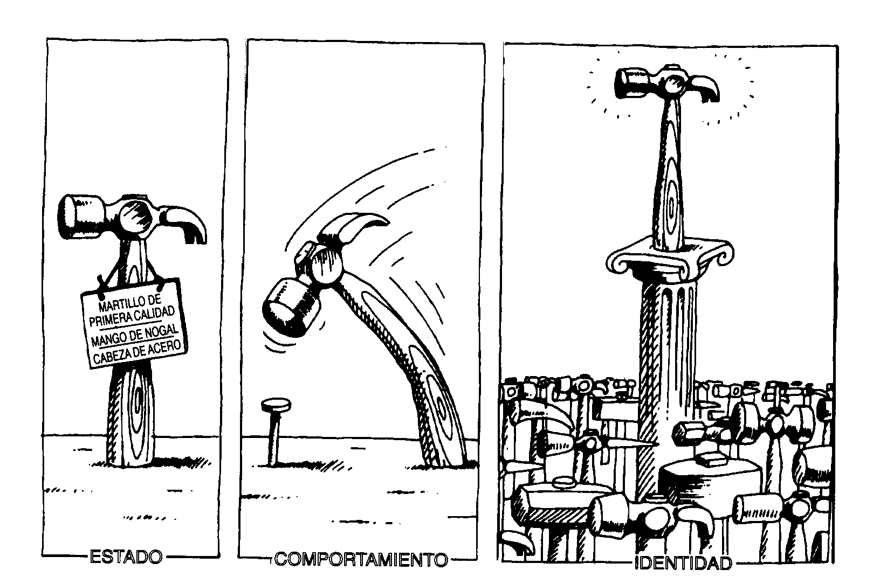
¿Qué es un Objeto ?
Representa un elemento, unidad o entidad individual e identificable, ya sea real o abstracta, con un rol bien definido en el dominio del problema”.

Slide 63
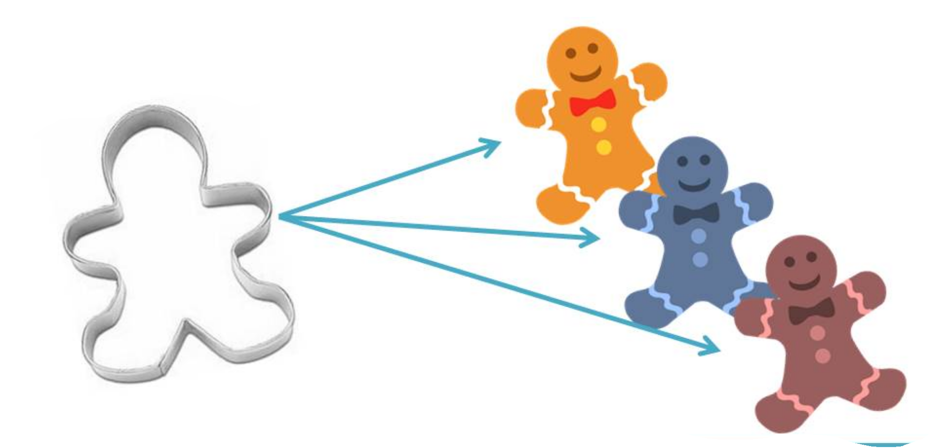
¿Qué es una Clase ?
Molde para hacer galletas
(La Clase)
Cada una de las galletas
(Los objetos)
Una clase describe un grupo de objetos que comparten una estructura y un comportamiento comunes.

Slide 64
¿Qué es la Abstracción?
La abstracción se centra en las características esenciales de un objeto en relación a la perspectiva del observador.

Slide 65
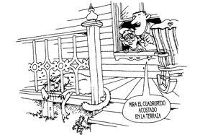
Clasificación
Las clases y objetos deberían estar al nivel de abstracción adecuado: ni demasiado alto ni demasiado bajo

Slide 66
¿Qué es el Encapsulamiento?
El encapsulamiento oculta los detalles de implementación de un objeto.

Slide 67
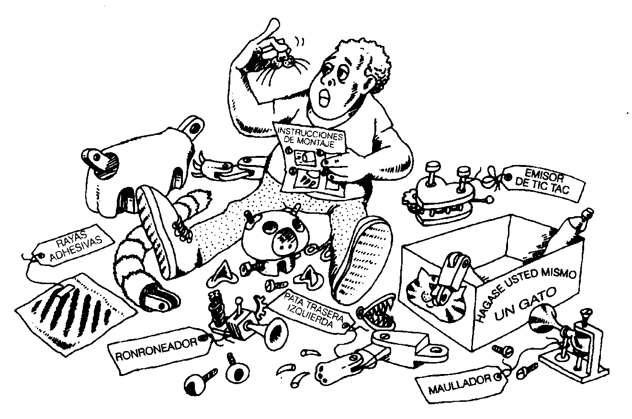
¿Qué es la Modularidad?
Empaqueta abstracciones en unidades discretas

Slide 68
Jerarquía de Partes: Agregación

Slide 69
Jerarquía de Clases: Herencia
La herencia es una herramienta que permite definir nuevas clases en base a otras clases existentes.

Slide 70
Herencia y Polimorfismo

Slide 71
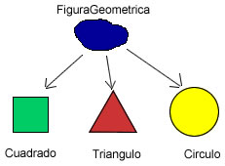
Herencia y Polimorfismo
Clase Cuenta Bancaria
saldo
^saldo
saldo:unMonto
saldo:=unMonto
depositar:unMonto
selfsaldo: selfsaldo + unMonto
extraer:unMonto
self puedoExtraer:unMonto
if true [realizar extracción:unMonto]
^false
CLASE CajaDeAhorro
extraccionesPosibles
^extraccionesPosibles
extraccionesPosibles
extraccionesPosibles:=unNumero
hayExtraccionesPosibles
^(extraccionesPosibles > 0)
decrementarUnaExtraccion
self extraccionesPosibles: extraccionesPosibles – 1
realizarExtraccion:unMonto
selfsaldo: selfsaldo – unMonto
selfdecrementarUnaExtracción
puedoExtraer:unMonto
^(selfhayExtraccionesPosibles & selfsaldo >= unMonto)
Clase CuentaCorriente
rojoPermitido
^rojoPermitido
rojoPermitido:unMonto
rojoPermitido:unMonto
realizarExtraccion:unMonto
selfsaldo: selfsaldo – unMonto
puedoExtraer:unMonto
^(selfsaldo + rojoPermitido > = unMonto)

Slide 72

Principios de Diseño de Software Orientado a Objetos

Slide 73

Cohesión
Acoplamiento
Independencia de Componentes

Slide 74
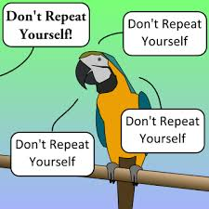
Principio: No te repitas
Evitar duplicaciones
Crear abstracciones
Cada requerimiento en un único lugar

Slide 75

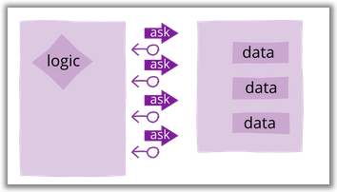
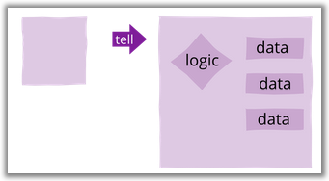

Slide 76
Tell, don´t ask…!!! (Pedir, no preguntar!!!)
No usar los objetos para pedirle cosas
Decirle a los objetos que hagan cosas
Un objeto se define por su comporta-miento
POLIMORFISMO
Distribución de Responsabilidades

Slide 77

Principio: Encapsular lo que varía
Separar lo que cambia
Ubicarlo en otra clase
Maneja la variabilidad

Slide 78

SRP: Principio de responsabilidad única
Única responsabilidad
Única razón para cambiar
Alta Cohesión

Slide 79

OCP- Principio Abierto - Cerrado
Permitir el cambio
No modificar lo existente
Flexibilidad

Slide 80
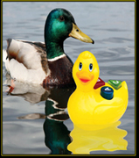
LSP- Principio Sustitución de Liskov
Tipos sustituibles por sus tipos Base
Revela problemas de estructura si existieran
Herencia bien diseñada
Si luce como un pato, grazne como un pato, pero necesita baterías,
Tal vez es la abstracción equivocada!!!

Slide 81
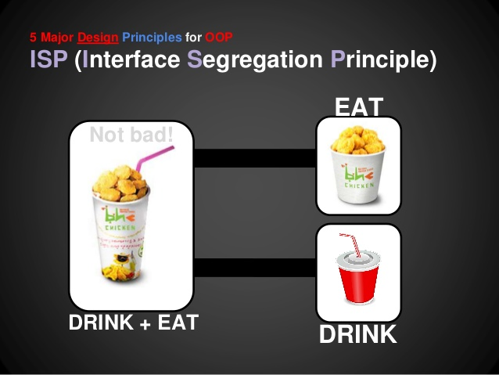
ISP- Principio Segregación de Interfaces
No obligar a los clientes a depender de métodos que no utilizan.
Bajo acoplamiento, facilidad de implementación y prueba.
No obligar a las clases a implementar interfaces que no necesitan
Comer y Beber
Comer
Beber

Slide 82
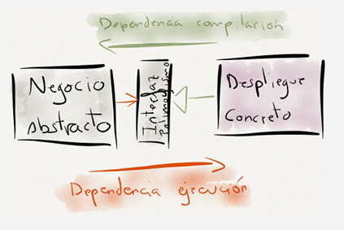
ISP- Principio de Inversión de Dependencias
Los módulos de alto nivel no deben depender de los módulos de menor nivel
Ambos deben depender de sus abstracciones.
Las abstracciones no deben depender de los detalles.
Flexibilidad, Robustez, Movilidad

Slide 83
Programar hacia la interfaz y no hacia la implementación


Slide 84
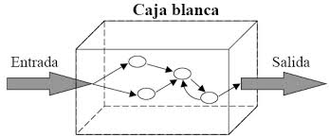
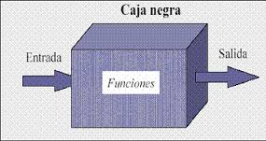
Herencia
Se define estáticamente
Rompe el encapsulamiento
Composición
Se define dinámicamente
No rompe el encapsulamiento
Cambios en tiempo de ejecución
Fácil de modificar lo heredado
Comportamiento depende de las relaciones

Slide 85
CONSTRUCCIÓN DEL SOFTWARE
PROCESO DE CONSTRUCCIÓN DEL SOFTWARE
Notes:
Un proceso de desarrollo de software es una secuencia estructurada de actividades que conduce a la obtención de un producto de
software. En definitiva, un proceso define quién está haciendo qué, cuándo y cómo alcanzar un determinado objetivo.

Slide 86
ACTIVIDADES DEL PROCESO DE CONSTRUCCIÓN DEL SOFTWARE
Especificación del software.
Desarrollo del software.
Validación del software.
Evolución del software.
Notes:
Requerimientos – Análisis – Diseño – Implementación (Programación) – Prueba – Despliegue

Slide 87
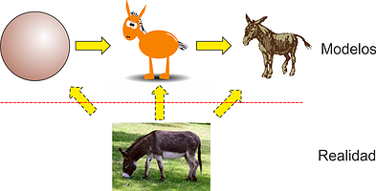
¿Qué es un Modelo?
Un modelo es una simplificación de la realidad

Slide 88
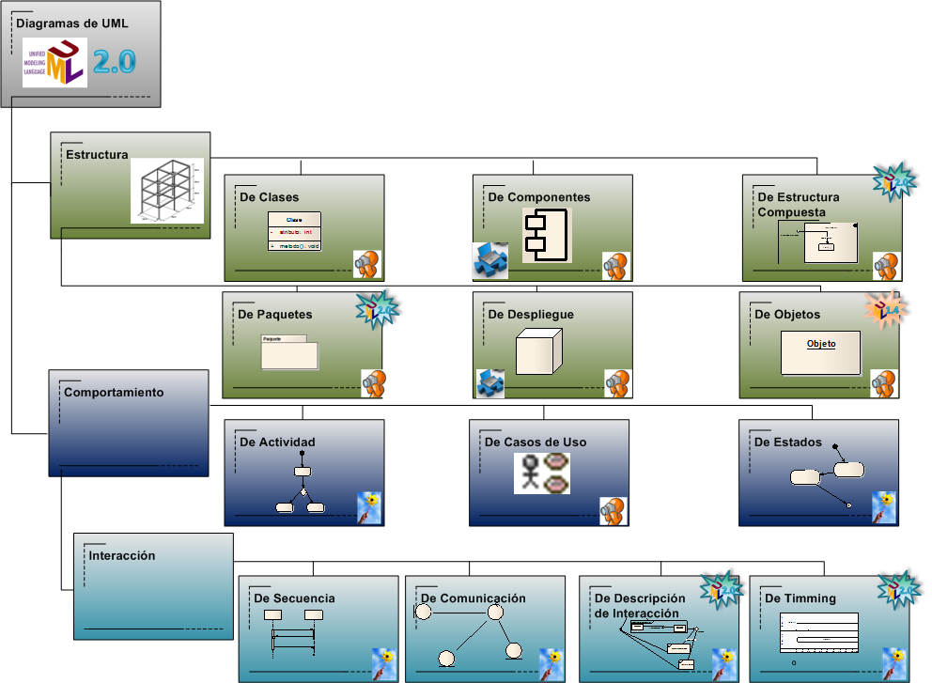


Diagramas

Slide 89
Diagrama de Clases
CLASIFICACION: De estructura, estático, lógico.
USO:
Explorar conceptos del dominio
Analizar requerimientos
Mostrar el diseño detallado de software orientado a objetos
Muestra un conjunto de clases, interfaces y colaboraciones y sus relaciones
Contiene comúnmente:
Clases
Interfaces
Relaciones de asociación (agregación, composición), generalización, dependencia (traza, realización) y/o anidado

Slide 90
Ejemplo

Slide 91
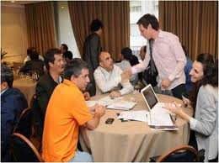

Requerimientos
Requerimientos de Usuario
Requerimientos de Software
Requerimientos de Negocio
Dominio del Problema
Dominio de la Solución

Slide 92
¿Qué modelan los Casos de Uso ?
Escenario 2
Escenario 1
Escenario 3
Caso de Uso

Slide 93
Diagrama de Casos de Uso
CLASIFICACIÓN: De comportamiento, estático, lógico.
Uso:
Comunicar el alcance.
Proveer descripción de todo o una parte de los requerimientos de un sistema u organización.
Muestra un conjunto de casos de uso, actores y sus relaciones.
Contiene comúnmente:
Casos de Uso
Actores
Relaciones de extensión, inclusión, generalización y/o dependencia.
Paquetes

Slide 94
Diagrama de Casos de Uso:
Ejemplo

Slide 95
Niveles de detalle en las descripciones de casos de uso
Brevemente descripta
Con Resumen Básico
Con Resumen Esencial
Completamente Descripta

Slide 96
Caso de Uso brevemente descripto
Nombre del casos de uso: Registrar Premio de Película | Nro. de Orden: 7
Actor Principal: Responsable de Programación | Actor Secundario: no aplica
Objetivo: ingresar en el sistema las distinciones que he recibido una película.

Slide 97
Caso de uso con Resumen Básico (Trazo Grueso)
Nombre del casos de uso: Registrar Premio de Película | Nro. de Orden: 7
Actor Principal: Responsable de Programación | Actor Secundario: no aplica
Objetivo: ingresar en el sistema las distinciones que he recibido una película.
Descripción: El caso de uso comienza con la identificación de la película a la que se le van a registrar los premios, y para cada premio se debe seleccionar el tipo de premio, el rubro del premio, si es nominación o ya obtuvo el premio. Luego se ingresa la fecha del premio, en caso de que el rubro corresponda a personas (actor, director, etc.), se solicita se seleccione el nombre de la persona. Se pide confirmación para los datos ingresados y finaliza el caso de uso.
Observaciones: no aplica

Slide 98
Caso de uso con Resumen Esencial (Trazo Medio)
Nombre del Caso de uso: Registrar Anulación de Reservas |  | Nro. de Orden: 10
Prioridad: Alta  Media  Baja 
Complejidad: Simple  Mediano  Complejo  Muy Complejo  Extremadamente Complejo 
Actor Principal: Jefe de Vendedores | Actor Secundario: no aplica
Tipo de Caso de uso: Concreto Abstracto
Objetivo: liberar lugares para las diferentes funciones, invalidando reservas que no fueron confirmadas y cuya fecha de vigencia ha expirado.
Flujo Básico (Curso Normal)
1. El caso de uso comienza cuando el Jefe de Vendedores selecciona la opción de Anulación de Reservas.
2. El sistema realiza un búsqueda sobre todas las instancias de reserva existentes para localizar aquellas que tengan fecha de vigencia vencida y encuentra reservas en esa situación
3. El sistema informa la cantidad de reservas vencidas y solicita confirmación para su anulación
4. El Jefe de Vendedores confirma la anulación
5. El sistema anula las reservas, liberando las disponibilidades de lugar e informando la cantidad de lugares liberados para cada función.
6. Fin del caso de uso.
Flujos Alternativos
A1. No hay reservas con fecha de vigencia vencida A2. El Jefe de Vendedores no confirma proceso de anulación

Slide 99
Caso de uso completamente descripto (Trazo Fino)
Nombre del Caso de uso: Registrar Anulación de Reservas |  |  | Nro. de Orden: 10
Prioridad: Alta  Media  Baja 
Complejidad: Simple  Mediano  Complejo  Muy Complejo  Extremadamente Complejo 
Actor Principal: Jefe de Vendedores |  | Actor Secundario: no aplica
Tipo de Caso de uso: Concreto Abstracto
Objetivo: liberar lugares para las diferentes funciones, invalidando reservas que no fueron confirmadas y cuya fecha de vigencia ha expirado.
Precondiciones: no aplica
Post- Condiciones: | Éxito: reservas anuladas.
 | Fracaso1: no hay reservas en condiciones de ser anuladas Fracaso 2: el Jefe de vendedores no confirma la transacción.
Curso Normal |  |  |  | Alternativas
1. El caso de uso comienza cuando el Jefe de Vendedores selecciona la opción de Anulación de Reservas.
2. El sistema realiza un búsqueda sobre todas las instancias de reserva existentes para localizar aquellas que tengan fecha de vigencia vencida y encuentra reservas en esa situación |  |  |  | 2.A. No encuentra reservas en esa situación 2.A.1. El sistema muestra mensaje. 2.A.2. Se cancela el caso de uso.
3. El sistema informa la cantidad de reservas vencidas y solicita confirmación para su anulación
4. El Jefe de Vendedores confirma la anulación |  |  |  | 4.A. El Jefe de Vendedores no confirma 4.A.1. Se cancela el proceso de anulación
5. El sistema anula las reservas, liberando las disponibilidades de lugar e informando la cantidad de lugares liberados para cada función.
6. Fin del caso de uso.

Slide 100
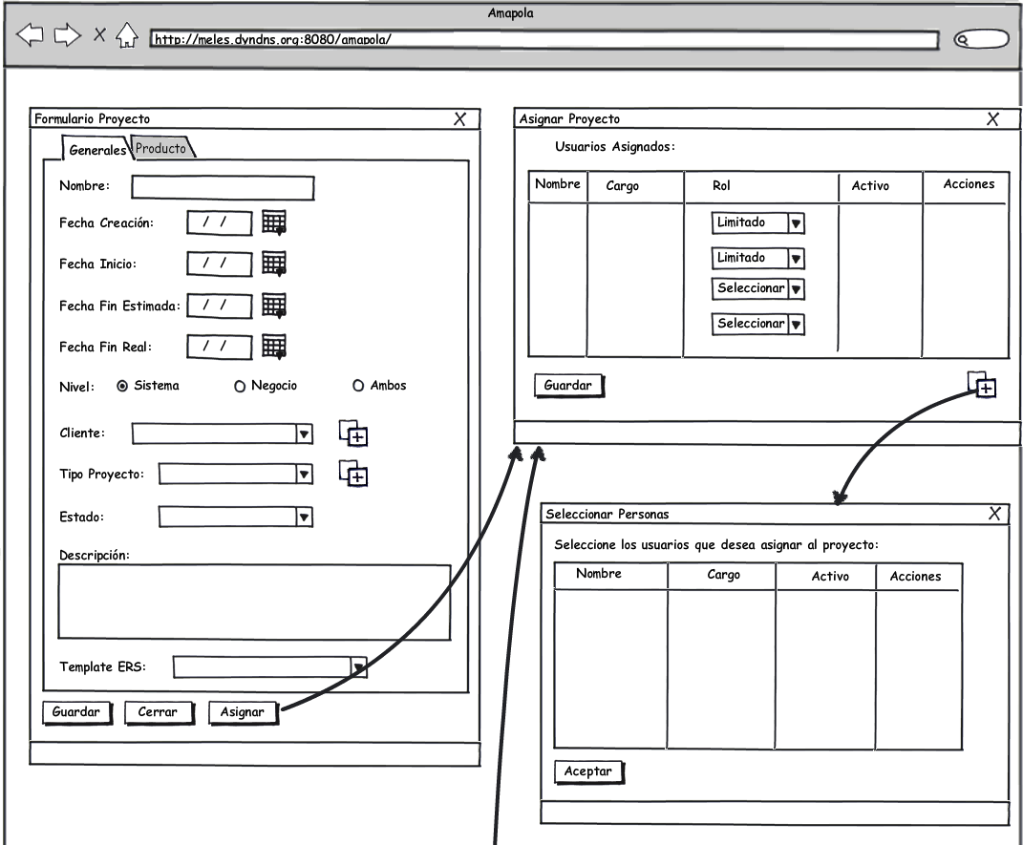
Prototipos
Especificación y Validación de Requerimientos

Slide 101
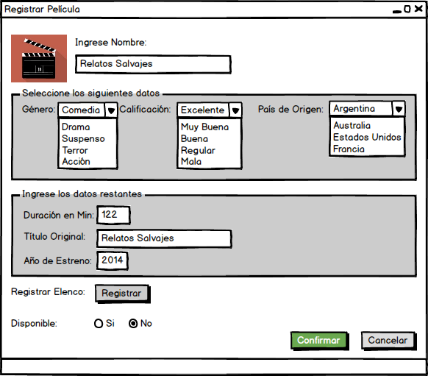
Prototipo

Slide 102
Diagrama de Máquina de Estados
CLASIFICACIÓN: De comportamiento, dinámico, lógico.
Uso:
Explorar el comportamiento complejo de una clase, actor, subsistema o componente.
Modelar sistemas de tiempo real.
Muestra una máquina de estados, compuesta por estados, transiciones, eventos y actividades.
Contiene comúnmente:
Estados
Transiciones
Eventos

Slide 103
Diagrama de Máquina de Estados
Clase Sala

Slide 104
Clases de Análisis
Modela información que podría mantenerse por mucho tiempo y podría sobrevivir a una ejecución de un sistema.
La clase de interface modela el comportamiento e información que es dependiente de la frontera del sistema con el ambiente. Modela todo lo que concierne a cualquier vínculo entre el sistema y los actores.
La clase de control modela funcionalidad que implica operar sobre varios objetos diferentes de entidad, haciendo algunos cálculos y retornando el resultado al objeto de interface. Contiene comportamiento de la lógica de negocio definida en un caso de uso. Tiene responsabilidades de coordinación de la ejecución de un caso de uso y funciona como intermediario entre las clases de interfaz y las de control.

Slide 105
Diagrama de Secuencia
CLASIFICACIÓN: De comportamiento, dinámico, lógico.
Uso:
Validar y describir la lógica de un escenario.
Explorar el diseño controlando la invocación de las operaciones definidas en las clases.
Detectar cuellos de botella en un diseño orientado a objetos.
Analizar qué clases son complejas en el sistema.
Diagrama de secuencia que enfatiza el orden de los mensajes en función del tiempo. Muestra un conjunto de objetos y los mensajes enviados y recibidos por esos objetos.
Contiene comúnmente:
Objetos
Links
Mensajes

Slide 106
Diagrama de Secuencia
Caso de Uso Registrar Película: Escenario Curso Normal

Slide 107
Diagrama de Clases
de Análisis
Vista de Administración de Películas

Slide 108
Clases de Análisis
Modela información que podría mantenerse por mucho tiempo y podría sobrevivir a una ejecución de un sistema.
La clase de interface modela el comportamiento e información que es dependiente de la frontera del sistema con el ambiente. Modela todo lo que concierne a cualquier vínculo entre el sistema y los actores.
La clase de control modela funcionalidad que implica operar sobre varios objetos diferentes de entidad, haciendo algunos cálculos y retornando el resultado al objeto de interface. Contiene comportamiento de la lógica de negocio definida en un caso de uso. Tiene responsabilidades de coordinación de la ejecución de un caso de uso y funciona como intermediario entre las clases de interfaz y las de control.

Slide 109


Otros Principios para Implementación en POO
Notación CamelCase
Código Feliz
Métodos cortos: 7+-2 (siempre y cuando 3 sean comentarios )
Fácil lectura Fácil mantenimiento
KISS (Keep it simple, stupid!)
Evitar el YAGNI (You aren’t going to need it!)
Evitar el “y ya que estamos…”

Slide 110
Otros Principios para Implementación en POO
Hacer la cosa más simple que podría funcionar.
No me hagas pensar!
Escribir código para quien lo va a mantener.
Principio del menor asombro: el nombre del método debería corresponder con lo que hace.
Abrazar el cambio.
Reusar
Usar convenciones de código

Slide 111

Módulo: Base de Datos

Slide 112
Base de Datos: Contenidos
Bloques de contenidos | Prácticas formativas Profesionalizantes
Bloque: Organización lógica de los datos Concepto de datos, procesos, salida. Noción de registro y Concepto de archivo. Noción de base de datos. Ventajas de las Bases de Datos. Concepto de Tabla. Concepto de Entidad. Relaciones entre entidades. Atributo de las entidades. Clave principal y Clave secundaria. Cardinalidad de las relaciones. Diagrama Entidad-Relación (ER). Concepto de normalización y redundancia. Consultas anidadas. Tablas relacionadas. Índices Consultas de datos. Altas, Bajas y Modificaciones (ABM). | A partir de situaciones problemáticas definidas por el equipo docente, aplicaciones informáticas existentes y/o desarrolladas por ellos, las/os estudiantes analizarán y vincularán los datos a los programas para resolver el requerimiento planteado, elaborando las consultas correspondientes en el sistema gestor adecuado. Mediante estas prácticas, se espera que las/os estudiantes puedan: Identificar las ventajas del uso de las bases de datos vinculadas con la consulta y la actualización de los datos Diferenciar los tipos de datos según las operaciones que se deban realizar sobre ellos. Construir los diagramas Entidad-Relación relacionadas con las situaciones problemáticas planteadas. Resolver problemas de redundancia en los datos

Slide 113
Base de Datos: Contenidos
Bloques de contenidos | Prácticas formativas Profesionalizantes
Bloque: Manipulación de Base de datos. Lenguaje de Consulta Software libre. Software propietario. Construcción de Base de datos. Consultas sobre una tabla Selección simple. Eliminación de respuestas duplicadas. Selección ordenada. Selección condicionada. Operadores de comparación Operadores lógicos. Campos calculados. Funciones agregadas de dominio (mínimo, máximo, suma, promedio). Selección con agrupamientos (agrupar). Altas, bajas y modificaciones (ABM). Actualización de un registro. Actualización de registros múltiples Actualización condicionada. Inserción y eliminación de un registro. Eliminación de múltiples registros. Uso de Transacciones | A partir de situaciones problemáticas definidas por el equipo docente, aplicaciones informáticas existentes y/o desarrolladas por ellos, las/os estudiantes analizarán y vincularán los datos a los programas para resolver el requerimiento planteado, elaborando las consultas correspondientes en el sistema gestor adecuado. Mediante estas prácticas, se espera que las/os estudiantes puedan: Identificar las ventajas del uso de las bases de datos vinculadas con la consulta y la actualización de los datos Diferenciar los tipos de datos según las operaciones que se deban realizar sobre ellos. Construir los diagramas Entidad-Relación relacionadas con las situaciones problemáticas planteadas. Resolver problemas de redundancia en los datos

Slide 114





Contenidos tratados en el Apunte del Módulo de Base de Datos
Tecnología de Base de Datos vs. Tecnología Tradicional
Sistemas de Base de Datos Distribuidos y Centralizados

Slide 115
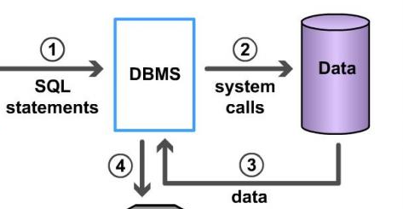
DBMS
Data Base Management System
Sistema de Administración de Base de Datos
Permiten definir la estructuras de datos a almacenar.
Proveen de mecanismos de manipulación de datos.
Se encargan de garantizar la fiabilidad de la información almacenada.
Manejan la concurrencia de usuarios accediendo a una misma base de datos

Slide 116
DBMS
Funciones
Metadatos
Construcción de la base de datos
Manipulación
Compartir datos
Consultas
Transacciones
Protección
Manteni-miento

Slide 117
Clasificación de Bases de Datos
Modelo de datos: es una serie de conceptos que sirven para describir un conjunto de datos y las operaciones para manipularlos.
Tipos de modelos de datos:
- Modelos conceptuales - Modelos lógicos.
MODELO DE
DATOS
Expresividad
Simplicidad
Minimalidad
Formalidad
Un esquema es un conjunto de representaciones lingüísticas o gráficas que describen la estructura de los datos de interés.
Se utilizan modelos de datos para describir un esquema.
ESQUEMA

Slide 118

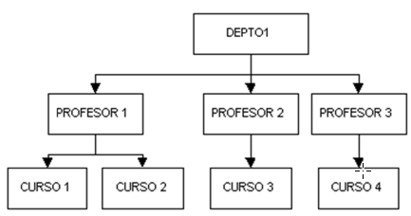
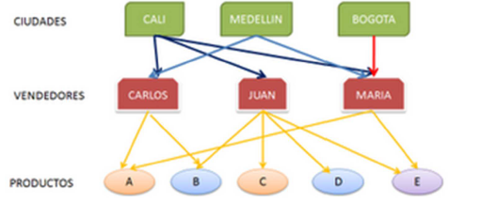
Clasificación de Bases de Datos
Cronológicamente los modelos de datos fueron:
Basados en sistemas de archivos convencionales
Jerárquico
De Red

Slide 119
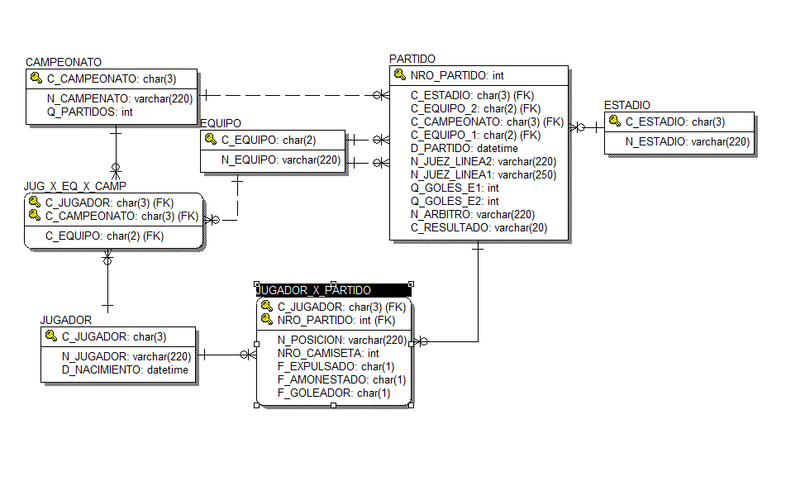

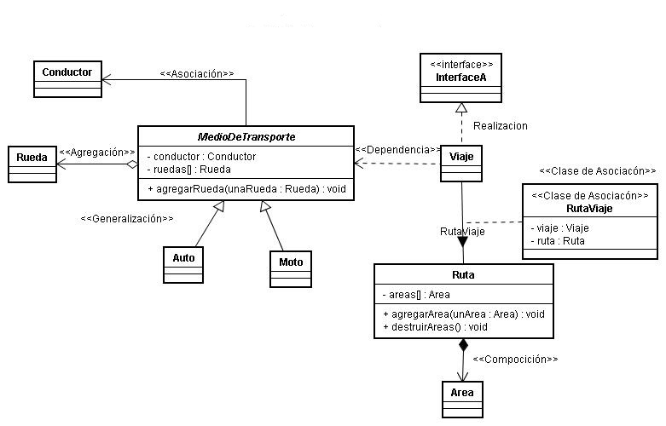
Clasificación de Bases de Datos
Entidad-Relación
Orientado a Objetos

Slide 120
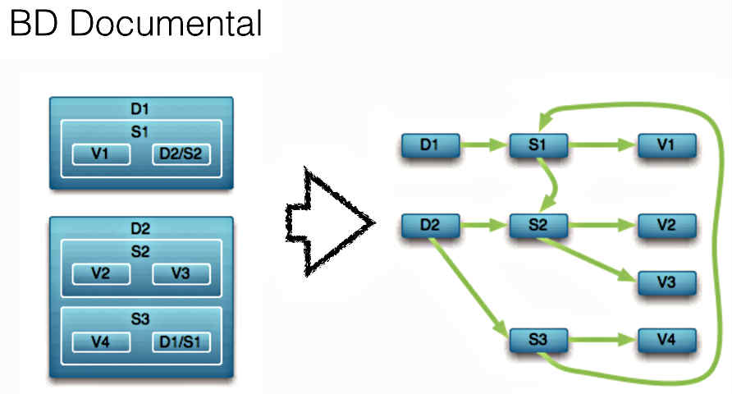
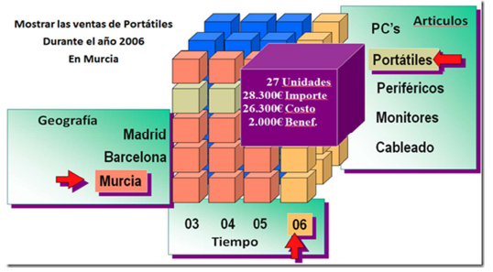
Clasificación de Bases de Datos
Orientado a Documentos
Multidimensional

Slide 121
Modelo Entidad Relación
Es el elemento básico representado por el modelo entidad relación.
Representa una cosa del mundo real
Puede tener existencia física o existencia conceptual.
Cada ejemplo de la entidad se denomina instancia.
ENTIDAD
Cosas tangibles: Artículo, Repuesto, Rodado.
Roles desempeñados por personas u organizaciones: Cliente, Proveedor.
Incidentes: Siniestros, Anulación de Venta
Interacciones: Representan alguna transacción: Compra, Pedido, Venta
Ejemplos
de ENTIDAD
RESPONDER
¿Cuáles son las entidades del caso de estudio?

Slide 122

Modelo Entidad Relación
Una entidad tiene atributos.
Un atributo es una abstracción que identifica características, propiedades de una entidad.
Los atributos deben ser: completos, plenamente elaborados, mutuamente independientes
ATRIBUTOS
Ejemplo Entidad: Aula
Atributos:
numero: 1, piso: 2, ancho: 4 mts, largo: 6 mts, bancos:25
RESPONDER
¿Cuáles son los atributos de las entidades identificadas?

Slide 123
Modelo Entidad Relación
CLASIFICACIÓN
ATRIBUTOS
Identificadores
Descriptivos
Referenciales
IDENTIFICADOR
UNICO
Uno o más atributos que identifican unívocamente cada instancia de una entidad.
Un atributo, es identificador único si posee
Minimidad: Si A es compuesto, no será posible eliminar ningún componente de A sin destruir la propiedad de unicidad.
Unicidad: en cualquier momento dado no existen 2 instancias con el mismo valor de A.

Slide 124


Modelo Entidad Relación
1. Integridad de Entidades: Ningún componente del atributo identificador en una entidad
aceptará NULOS
REGLAS
DE INTEGRIDAD
Película: {NULL, 2014, true, 122, 01/08/2014, "Relatos Salvajes", "Relatos Salvajes”,1}
Película: { 2, 2014, true, 122, 01/08/2014, "Relatos Salvajes", "Relatos Salvajes",1}

Slide 125
Modelo Entidad Relación
2. Integridad Referencial: Un modelo de datos no debe contener valores en sus atributos
referenciales para los cuales no exista un valor concordante en el (ó los) atributos
identificadores en la entidad objetivo.
REGLAS
DE INTEGRIDAD
Película: { 2, 2014, true, 122, 01/08/2014, "Relatos Salvajes", "Relatos Salvajes",4}
No existe en la tabla PaisDeOrigen una instancia con id_pais_de_origen = 4.
Película: { 2, 2014, true, 122, 01/08/2014, "Relatos Salvajes", "Relatos Salvajes",1}

Slide 126
Modelo Entidad Relación
Una relación es la abstracción de un conjunto de asociaciones que existen entre las instancias de dos entidades.
Tienen sentido bidireccional.
RELACIONES
Indica para una instancia de una entidad A con cuántas instancias de la entidad B se relaciona.
CARDINALIDAD
Indica para una instancia de una entidad A, si la relación con instancias de la entidad B, es opcional u obligatoria.
OPCIONALIDAD

Slide 127
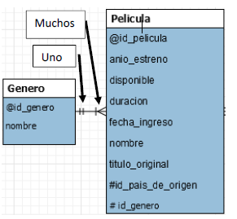
Modelo Entidad Relación
OPCIONALIDAD
Uno a Muchos
Uno a uno

Slide 128
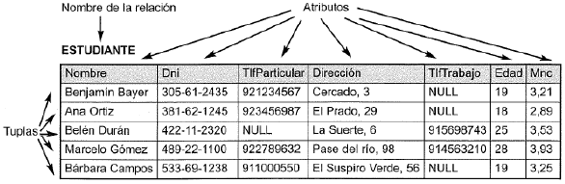
Base de Datos Relacional
El modelo relacional representa la base de datos como una colección de relaciones.
Cada una de estas relaciones se parece a una tabla de valores.
Entidad
Instancia

Slide 129
Base de Datos Relacional
Entidad
Instancia
Atributo Identificador

Slide 130
Motores de Bases de Datos Relacionales
TRANSACCIONES
PROCEDIMIENTOS ALMACENADOS Y FUNCIONES
VISTAS
TRIGGERS O DISPARADORES
ÍNDICES

Slide 131
Acid en las Transacciones
Atomicidad
La Atomicidad requiere que cada transacción sea "todo o nada": si una parte de la transacción falla, todas las operaciones de la transacción fallan, y por lo tanto la base de datos no sufre cambios. Un sistema atómico tiene que garantizar la atomicidad en cualquier operación y situación, incluyendo fallas de alimentación eléctrica, errores y caídas del sistema.
Consistencia
La propiedad de Consistencia se asegura que cualquier transacción llevará a la base de datos de un estado válido a otro estado válido. Cualquier dato que se escriba en la base de datos tiene que ser válido de acuerdo a todas las reglas definidas.
Aislamiento
El Aislamiento ("Isolation" en inglés) se asegura que la ejecución concurrente de las transacciones resulte en un estado del sistema que se obtendría si estas transacciones fueran ejecutadas una atrás de otra. Cada transacción debe ejecutarse en aislamiento total; por ejemplo, si T1 y T2 se ejecutan concurrentemente, luego cada una debe mantenerse independiente de la otra.
Durabilidad
La Durabilidad significa que una vez que se confirmó una transacción quedará persistida, incluso ante eventos como pérdida de alimentación eléctrica, errores y caídas del sistema. Por ejemplo, en las bases de datos relacionales, una vez que se ejecuta un grupo de sentencias SQL, los resultados tienen que almacenarse inmediatamente (incluso si la base de datos se cae inmediatamente después).

Slide 132
Lenguaje de Consulta SQL
Structured Query Language
Lenguaje de Consulta Estructurado
SQL brinda diferentes sentencias para definir datos, realizar consultas y actualizaciones.
Lenguaje de definición de datos: DDL (Data Definition Language). Permiten crear y definir nuevas bases de datos, campos e índices
Lenguaje de manipulación de datos: DML (Data Manipulation Language). Permiten generar consultas para ordenar, filtrar y extraer datos de la base de datos

Slide 133
Lenguaje de Consulta SQL
DDL
CREATE: Crea nuevas tablas, campos e índices.
DROP: Elimina tablas e índices.
ALTER: Modifica las tablas agregando campos o cambiando la definición de los campos.
DML
SELECT: Consulta registros de la base de datos que satisfagan un criterio determinado.
INSERT: Carga lotes de datos en la base de datos en una única operación.
UPDATE: Modifica los valores de los campos y registros especificados.
DELETE: Elimina registros de una tabla de una base de datos.

Slide 134
Seguridad
Aspectos legales y éticos
Temas de políticas a nivel gubernamental, institucional o de empresa.
Temas relativos al sistema.
Niveles de seguridad y acceso a datos según nivel.
Amenazas
Pérdida de integridad.
Pérdida de disponibilidad.
Pérdida de confidencialidad

Slide 135
ORM
Object Relational Model
"mapeo de objetos a bases de datos"
Son objetos que permiten acceder a los datos y que contienen en sí mismos el código necesario para hacerlo.

Slide 136
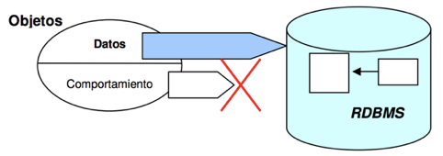
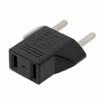
Contenidos tratados en el Apunte del Módulo de Base de Datos
Modelos de Persistencia
Mapeo Objetos Relacional

Slide 137
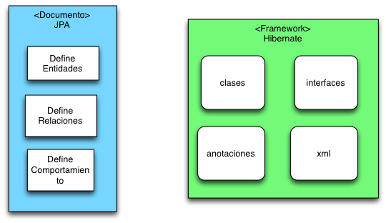
Contenidos tratados en el Apunte del Módulo de Base de Datos
Hibernate ORM
Hibernate con el API de Criteria
http://hibernate.org/orm/documentation/.

Slide 138
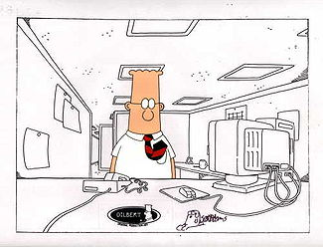
Módulo: Desarrollo de Software
El camino al éxito está siempre en construcción

Slide 139
Desarrollo de Software: Contenidos
Bloques de contenidos | Prácticas formativas Profesionalizantes
Bloque: Disciplinas implicadas en el Desarrollo de Software Proceso de Desarrollo definidos y empíricos. Procesos de Desarrollo y Modelos de Proceso. Criterios para elección de ciclos de vida en función de las necesidades del proyecto y las características del producto. Disciplinas que conforman la Ingeniería de Software: disciplinas técnicas, disciplinas de gestión y de soporte. Gestión de Configuración de Software Testing de Software. Revisiones técnicas al software. | Abordaje del concepto procesos para el desarrollo de software. Aplicación de las disciplinas de ingeniería de software en un proyecto de desarrollo. Análisis y selección de un ciclo de vida para un proyecto. Abordaje del concepto de proyecto de desarrollo de software para contextualizar. Uso de prácticas de Gestión de configuración de software Aplicación de revisiones técnicas y testing del software.
Bloque: Gestión de Proyectos Gestión de Proyectos de Desarrollo: tradicional y ágil. Introducción a los Métodos Ágiles. Manifiesto Ágil. Requerimientos en ambientes ágiles - User Stories. Métodos Ágiles: SCRUM, XP y TDD | A partir de situaciones problemáticas definidas por el equipo docente, los estudiantes participarán de dinámicas que posibiliten la vivencia de las prácticas propuestas por el marco de trabajo de gestión ágil de proyectos.

Slide 140
Características del software.
El software es intangible.
Tiene alto contenido intelectual.
Suele no ser reconocido como un activo, por lo que no está en los balances.
Su proceso de desarrollo es humano intensivo, basado en equipos y construido en proyectos.
El software no exhibe una separación profunda entre I&D y producción.
El software puede ser potencialmente modificado, en forma permanente.

Slide 141
Principales Disciplinas de la Ingeniería de Software
Disciplinas Técnicas
Requerimientos
Análisis y Diseño
Disciplinas de Gestión
Planificación de Proyecto
Monitoreo y Control de Proyectos
Disciplinas de Soporte
Gestión de Configuración de Software
Implementación
Prueba
Despliegue
Aseguramiento de Calidad
Métricas

Slide 142
El desarrollo de software en una mirada…
Desarrollar Software
Estimar
Planificar
Diseñar
Programar
Revisar
Probar
Controlar Configura-ción
Monitorear y Controlar
Recolectar Requeri-mientos

Slide 143






Desarrollar Software  Dejar contento al Cliente
Notes:
NO ES proceso de manufactura en serie o como líneas de producción, sino que para obtenerlo usamos un proyecto, que se lo puede definir como un esfuerzo planificado, temporal y único, realizado para crear productos o servicios únicos que agreguen
valor. Estos proyectos utilizan procesos que definen que tareas deben realizar las personas que
trabajan en el proyecto, para obtener los resultados deseados, utilizando como apoyo herramientas
que facilitarán su trabajo. En este caso el resultado deseado en el Producto de Software.

Slide 144
Tener un Proceso en la Vida… tener un Proceso en el Software
B
A
D
C
Procedimientos y métodos
Personas con
habilidades,
entrenamiento y
motivación
PROCESO
Herramientas y
Equipos

Slide 145
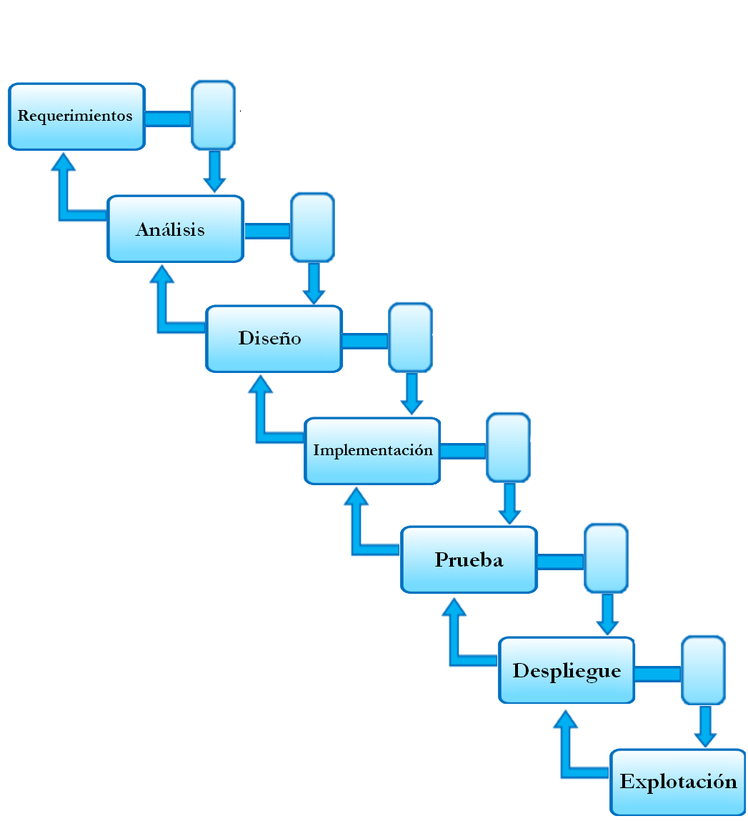
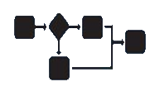
Procesos Definidos
Misma Entrada
Un Proceso Definido
Misma Salida

Slide 146
Procesos Empíricos
Sprint 1
Sprint 2
Sprint 3
Análisis
Diseño
Adaptación
Análisis
Diseño
Adaptación
Análisis
Diseño
Prueba
Prueba
Prueba
Integración
Construcción
Feedback
Integración
Construcción
Feedback
Integración
Construcción

Slide 147
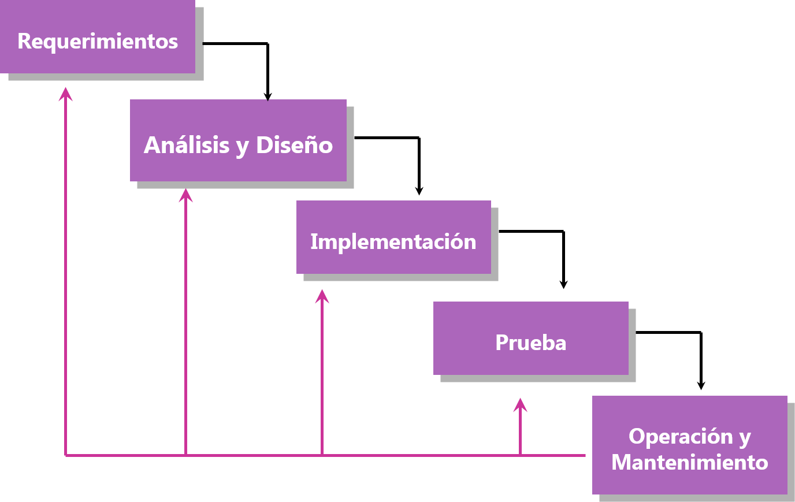
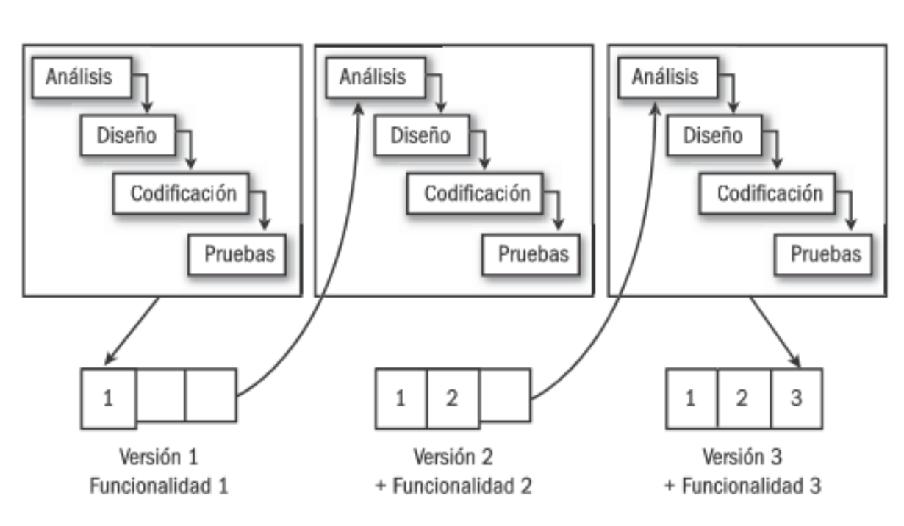
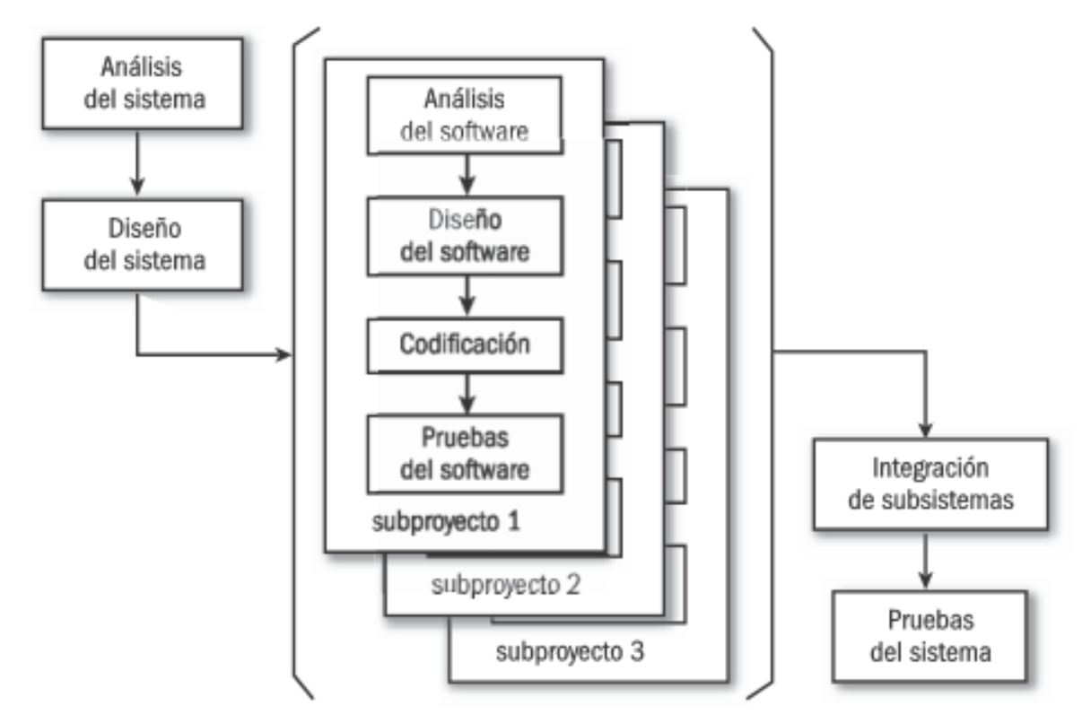
Ciclos de Vida

Slide 148
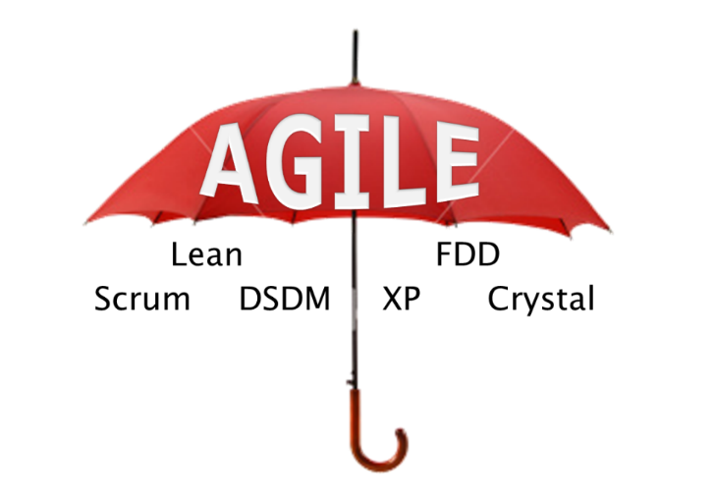
¿Qué es Ágil?
NO es una metodología o proceso
Ágil es una ideología con un conjunto definido de principios que guían el desarrollo del producto
Iterative development
TDD

Slide 149

Manifiesto Ágil: Valores
Individuos e interacciones por sobre procesos y herramientas
Software funcionando por sobre documentación detallada
Colaboración por sobre negociación con el cliente
Responder a cambios por sobre seguir un plan
©2001, Kent Beck, Mike Beedle, Arievan Bennekum, Alistair Cockburn, Ward Cunningham, Martin Fowler, James Grenning, Jim Highsmith, Andrew Hunt, Ron Jeffries, Jon Kern, Brian Marick, Robert C. Martin, Steve Mellor, Ken Schwaber, Jeff Sutherland, Dave Thomas, 850+ signers

Slide 150

Timebox…
Fecha de Inicio
Fecha de Fin
Longitud Fija
Timebox de hasta un mes calendario

Slide 151

El framework SCRUM

Slide 152

Recolectar Requerimientos  Saber que quiere el Cliente
Requerimiento: característica que el producto que se va a construir debe satisfacer.
Esa característica puede está relacionada con algún comportamiento o con alguna capacidad, que el Cliente/Usuario espera encontrar en el producto de Software.
De todas las actividades involucradas en el desarrollo de software, la más difícil de todas es precisamente esta: acordar qué software es el que se quiere construir.

Slide 153

Dominios involucrados en el desarrollo de Software

Slide 154

El problema de los requerimientos: la comunicación

Slide 155

User Stories
Tarjeta
Conversación
Confirmación
User Story

Slide 156

Sintaxis recomendada
Como <nombre del rol>, yo puedo <actividad> de forma tal que <valor de negocio que recibo>
Permite segmentación de la funcionalidad del producto y ayuda a identificar otros roles
Representa el requerimiento del sistema
Comunica porque es necesaria la actividad

Slide 157
Ejemplo:…
Como compañía quiero pagar por una búsqueda de puestos con una tarjeta de crédito Nota: Se acepta Visa, MasterCard y American Express En compras mayores de $100 se piden el número del dorso de la tarjeta
Probar con Visa (pasa) Probar con MasterCard (pasa) Probar con American Express (pasa) Probar con Dinner’s Club (falla) Probar con números de tarjeta buenos (pasa) Probar con números de tarjeta malos (falla) Probar con números de tarjeta faltantes (falla) Probar con tarjetas vencidas (falla) Probar con montos menores a $100 y no pide el número del dorso (pasa) Probar con montos mayores de $100 y no pide el número del dorso (falla)

Slide 158

Estimar  ¿Cuán grande será? ¿Cuánto costará? ¿Cuándo estará?
Estimar es predecir el tiempo y el costo que llevará desarrollar un producto de software, basándonos es el tamaño de lo que queremos construir.
Las estimaciones tienen asociada una probabilidad, y esa probabilidad está relacionada con la información con la que contamos al momento de predecir.
El problema con las estimaciones es que se las requiere muy pronto, y es difícil hacer predicciones, especialmente sobre el futuro.

Slide 159
Estimaciones en el Software
Muchas estimaciones y programaciones son definidas prematuramente en este momento
Pero este es el período realista para la confiabilidad.
Estimaciones de Esfuerzo, Costo o Cronograma
4.0 x
2.0 x
Final
x
Reales
0.5 x
Iter 1
Iter 2
Iter …
Tiempo →

Slide 160
Respecto de las Estimaciones
Estimar como equipo
Estimaciones no son compromisos
Foco en Certeza no en Precisión
Use tamaños relativos versus absolutos

Slide 161


¿Cómo se estima en los proyectos ágiles?
Describe y clarifica
Facilita y da coaching
Tamaño original estimado
Estimación revisada basada en compromiso
Estiman colaborativamente

Slide 162


Estimación con Story Points (Puntos de Historia)
Es una unidad de medida específica (del equipo) de: complejidad, riesgo y esfuerzo, es lo que “el kilo” a la unidad de nuestro sistema de medición de peso
Story point da idea del “peso” de cada historia y decide cuán grande (compleja) es.
La complejidad de una historia tiende a
Incrementarse exponencialmente.

Slide 163

Poker Planning
Una herramienta de estimación

Slide 164

Planificar  Definir la hoja de ruta para el viaje
Un plan es a un proyecto lo que una hoja de ruta a un viaje.
Planificar es definir qué es lo que haremos, cuándo lo haremos, cómo vamos a hacerlo y quién lo hará.
La planificación establece compromisos que esperamos cumplir, y si bien con frecuencia los planes pueden están equivocados, si no se planifica, no se puede responder las preguntas básicas arriba mencionadas.
Si no sabemos planificar, lo mejor que podemos hacer es planificar con más frecuencia.

Slide 165
¿Qué hace a la planificación ágil?
Foco en la planificación más que en el plan
Alienta el plan
Plan fácilmente modificable
Se distribuye a lo largo del proyecto

Slide 166

Producto
Característica A
Planificación de Iteración
Característica B
Revisión de Iteración
Característica C
Característica A
Característica C
Característica B
Iteración (Desde 2 semanas a 2 meses calendario)

Slide 167

Revisar Técnicamente el Software

Slide 168
Algunos TIPS de las revisiones técnicas…
Revisar al producto… no al productor.
Fijar una agenda y cumplirla.
Limitar el debate y las impugnaciones.
Enunciar las áreas de problemas, pero no tratar resolver cualquier problema que se manifieste.
Tomar notas escritas.
Limitar el nro. de participantes e insistir en la preparación por anticipado.
Desarrollar una lista de revisión.
Disponer recursos y una agenda.
Entrenamiento.
Repasar revisiones anteriores.
Aprender sobre inspecciones y convencer al proyecto de utilizarlas.
Determinar en qué parte del proyecto deben ser utilizadas.
Definir para cada proyecto cómo se realizarán las revisiones técnicas.

Slide 169
Probar el Software - Testing
Niveles de Prueba
Unidad
Integración
Sistema
Aceptación

Slide 170
El proceso de Prueba
Planificación
Diseño
Ejecución
Evaluación y Reportes

Slide 171

¿Cuánto testing es suficiente?

Slide 172


Administrar la Configuración del Software
El software: un blanco móvil

Slide 173

Representación de Líneas Base

Slide 174


Ministerio de Producción
Gracias por participar!
Subsecretaría de Servicios Tecnológicos y Productivos
subseSTP@produccion.gob.ar
+54 (11) 4349-3315

